Slide 1
Aula 12
Revisão de código e refatoração
Unidade 3 — Construção
Nível de IA: IA para consulta
Notes:
Aula 12 — Revisão de código e refatoração. ~70 min de exposição; o restante é produção em sala.

Slide 2
De onde viemos
Unidade 3 · Aula 11 entregue em 05/11
A suíte da Aula 11 falha quando a regra falha — hoje ela trabalha.
A main está verde: é o "verde antes" da migração.
O PostgreSQL responde e o ADR diz o que se decidiu — e o que se aceitou perder.
Retomada
Notes:
Para estudar: a Aula 11 deixou o que a de hoje usa. A suíte da história, com os critérios, os limites e uma regra posta à prova pela inversão — são esses testes que dizem, hoje, se a troca de banco mudou alguma coisa. A suíte verde na main é o "verde antes" da migração. E o PostgreSQL respondendo, pelo caminho escolhido no ADR da Unidade 2, é o banco que vai entrar por baixo do código.

Slide 3
Onde estamos
O produto roda em SQLite — e o ADR decidiu trocar o banco
O banco muda por baixo do código; o doador e a ONG não podem notar.
Três aulas de construção deixaram código que ninguém além do autor leu.
Hoje: a migração protegida pelos testes, a revisão e a segunda refatoração.
Onde estamos
Notes:
O caso (Prato Cheio): o piloto da Marta publica, lista, aceita e cancela doações, e o ADR da Unidade 2 decidiu migrar de SQLite para PostgreSQL. A troca tem de ser invisível para quem usa: o doador e a ONG não podem notar diferença. O produto também acumulou código em três aulas de construção, parte dele escrito às pressas ou gerado — e é hora de outros olhos lerem esse código. A pergunta de hoje: o banco muda, e as regras percebem?

Slide 4
Objetivo da aula
Trocar o banco sem que as regras percebam — com os mesmos testes verdes antes e depois — e melhorar o código pelo motivo certo.
Evidência que sai desta aula: o PR da migração com CI verde sobre PostgreSQL, revisado por quem não o escreveu, e o docs/refatoracoes.md com as duas refatorações.
Mapa da aula: 1 refatorar com a rede → 2 o contrato e onde vaza · produção A → 3 revisão de código → 4 cheiros e reuso · produção B. O exemplo que atravessa os quatro: o doador cancela uma doação.
Objetivo
Notes:
Cada ponto responde a uma pergunta: como mudo a estrutura sem mudar o que o produto faz (1), onde conserto quando um teste fica vermelho na troca (2), como outra pessoa acha o que eu não vi (3) e qual refatoração pagar primeiro (4). Os quatro usam o mesmo exemplo — a história do doador que cancela, das Aulas 10 e 11 —, agora migrada, revisada e refatorada.

Slide 5
1
Refatorar sem mudar o comportamento
Refatorar é melhorar como o código está organizado sem mudar o que ele faz para quem o usa. Quem confere que o comportamento ficou são os testes que já existiam: verde antes, um passo pequeno, verde depois. Refatorar não é reescrever — e não se mistura com funcionalidade nova no mesmo commit.
 | Refatoração | Funcionalidade
O que muda | como o código está organizado | o que o produto faz
Os testes | não mudam | um teste novo, vermelho → verde
A suíte | verde do começo ao fim | fica verde com o teste novo
Onde vai | commit próprio | outro commit — de preferência, outro PR
Notes:
Ideia central: refatorar é mudar como o código está organizado sem mudar o que ele faz para quem o usa, e os testes que já existiam são a prova. Como reconhecer: o mesmo número de testes verdes antes e depois, nenhum teste antigo alterado, e a mensagem do commit diz que não houve mudança de comportamento. O sinal de alarme é um teste antigo que precisou mudar. Erro típico: confundir refatorar com reescrever — trocar tudo de uma vez e só descobrir no fim o que quebrou.

Slide 6
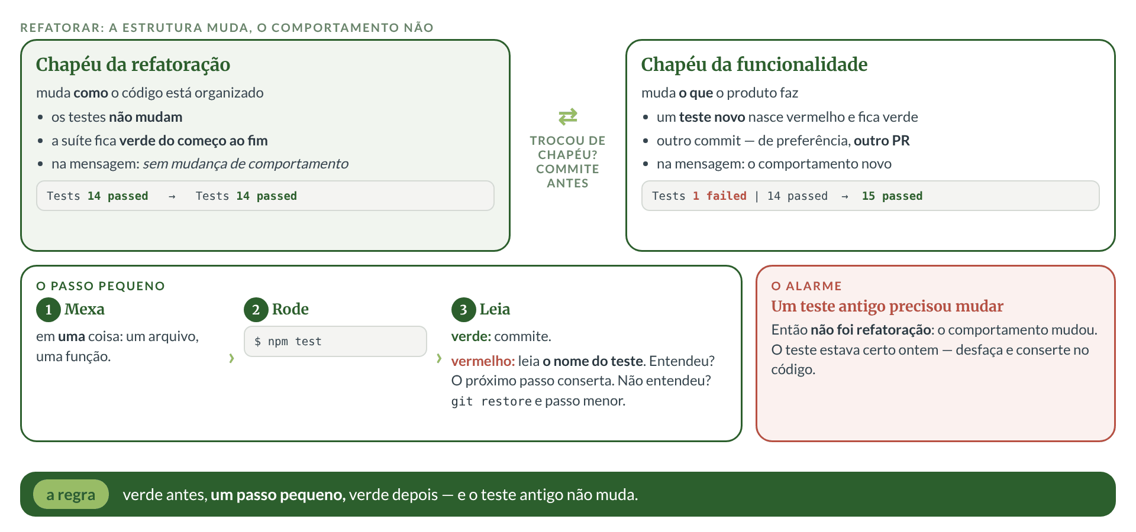
Os dois chapéus e o passo pequeno
Notes:
Ideia central: refatorar é mudar a estrutura sem mudar o comportamento, e a prova são os testes que já existiam. Os dois chapéus vêm de Kent Beck e de Fowler: ou se refatora, ou se acrescenta comportamento — nunca os dois ao mesmo tempo, e quem troca de chapéu commita antes. Como reconhecer uma refatoração honesta: o número de testes verdes é o mesmo antes e depois, e nenhum teste antigo foi alterado. Erro típico: "aproveitar" a refatoração para mudar uma mensagem ou acrescentar uma regra — o diff mistura os chapéus e o revisor não encontra a mudança de comportamento.

Slide 7
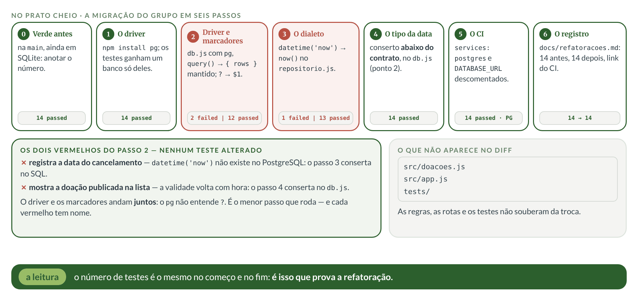
1
No Prato Cheio · a migração do grupo em seis passos
Notes:
Exemplo resolvido. A migração não é um salto: são seis passos, e a suíte roda em cada um. O driver e os marcadores andam juntos porque o pg não entende o marcador ?; é o menor passo que roda. Nesse passo dois testes ficam vermelhos — e nenhum é alterado: cada vermelho tem um nome, o nome diz qual comportamento a troca mexeu, e o passo seguinte o conserta embaixo do contrato. Se o vermelho não fosse entendido, o certo seria voltar o último passo. No fim, o mesmo número do começo: 14 verdes. É esse número, mais o diff sem src/doacoes.js, que prova a refatoração. Erro típico: trocar tudo de uma vez e rodar a suíte só no fim, com vários vermelhos e nenhuma pista de qual passo quebrou qual.

Slide 8
1
Refatoração ou mudança de comportamento?
6 min
ATIVIDADE · em duplas, depois em voz alta
Seis commits de um PR "Migra para PostgreSQL". Quais ficam no PR, quais vão para outro — e qual deles é o alarme?
1. Troca node:sqlite por pg em src/db.js, mantendo query() → { rows }.
2. Troca ? por $1, $2, … em src/repositorio.js.
3. Renomeia d para doacao em src/doacoes.js.
4. Muda a mensagem "doação não encontrada" para "Doação inexistente.".
5. Ajusta o teste "mostra a doação publicada na lista" para aceitar a validade com hora.
6. Passa a recusar o cancelamento de uma doação já cancelada.
Fica no PR, vai para outro, ou é o alarme? · gabarito nas notas do slide
Notes:
1 e 2 ficam: são refatoração, embaixo do contrato. 3 é refatoração, mas sai: o PR da migração promete src/doacoes.js fora do diff; renomear é bom, em commit e PR próprios. 4 sai: a API passa a devolver outra coisa — é mudança de comportamento, ainda que pequena, e um teste que confira a mensagem fica vermelho. 5 é o alarme: um teste antigo mudou para passar, então o comportamento mudou (a API passou a devolver a validade com hora); desfaz-se o commit e conserta-se no db.js. 6 sai: é o outro chapéu — funcionalidade nova, com teste novo, em outro PR. Para fechar: se tudo estivesse num commit só, qual destes o revisor teria mais dificuldade de perceber? O 5 — é o que esconde a mudança.

Slide 9
PARA IR ALÉM
Refatoração
A definição de refatorar — mudar a estrutura preservando o comportamento — e a disciplina dos passos pequenos têm origem conhecida.
Referência | Ano | O que você tira dela
FOWLER, M. Refactoring (2ª ed.), caps. 1 e 2 | 2018 | a definição, os dois chapéus, refatorar × reescrever
OPDYKE, W. F. Refactoring Object-Oriented Frameworks (tese) | 1992 | a origem do termo: transformações que preservam o comportamento
FEATHERS, M. Working Effectively with Legacy Code | 2004 | sem testes não se sabe se o comportamento ficou
Leitura opcional. Os dois primeiros capítulos de Fowler bastam para esta aula.
Referências · não substituem a sua consulta
Notes:
Opdyke deu o nome e a definição formal: uma refatoração preserva o comportamento do programa. Fowler fixou a definição de uso corrente e a metáfora dos dois chapéus, atribuída a Kent Beck. Feathers liga tudo aos testes: sem eles, não há como afirmar que o comportamento ficou — é por isso que a migração vem depois da Aula 11.

Slide 10
2
O contrato do db.js e onde ele vaza
Desde a Unidade 1, o src/db.js promete uma coisa: query(sql, valores) devolve { rows }. Tudo acima depende dessa promessa, não do SQLite — por isso o banco troca embaixo dela. O contrato vaza quando o código de cima depende de um detalhe que ele não prometia: um tipo, um campo do driver, uma função do dialeto.
app.js · rotas
doacoes.js · regras
repositorio.js · SQL
db.js · o contrato
Notes:
Ideia central: o db.js esconde a decisão de qual banco usar atrás de uma promessa pequena — query devolve rows —, e a troca acontece embaixo dela. Como reconhecer um vazamento: um teste fica vermelho depois da troca, e o valor errado foi produzido pelo banco, pelo driver ou pelo SQL. Como se conserta: no lugar que produziu o valor, abaixo do contrato; nunca em doacoes.js, nunca no teste. Erro típico: achar que a abstração resolve tudo sozinha e não rodar a suíte a cada passo.

Slide 11
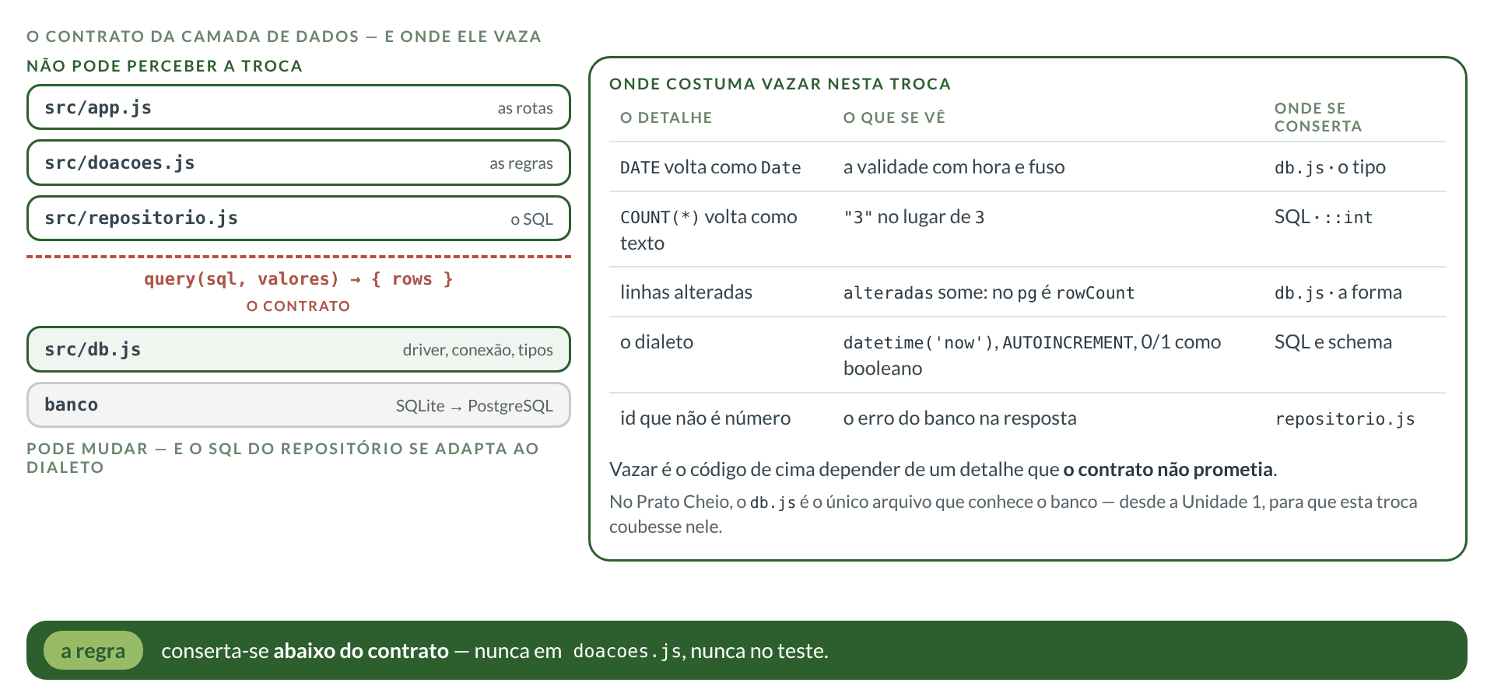
Onde o contrato vaza
Notes:
Ideia central: uma interface pequena esconde a decisão de qual banco usar, e por isso a troca cabe embaixo dela. Toda abstração não trivial vaza em algum ponto; nesta troca, os vazamentos são conhecidos: a data com hora, a contagem como texto, o nome do campo de linhas alteradas, funções e tipos do dialeto, o id que não é número. Como reconhecer o conserto certo: ele fica no db.js (a forma e os tipos do que volta) ou no SQL do repositorio.js (o dialeto). Erro típico: consertar onde o sintoma aparece — no teste, na rota, na regra.

Slide 12
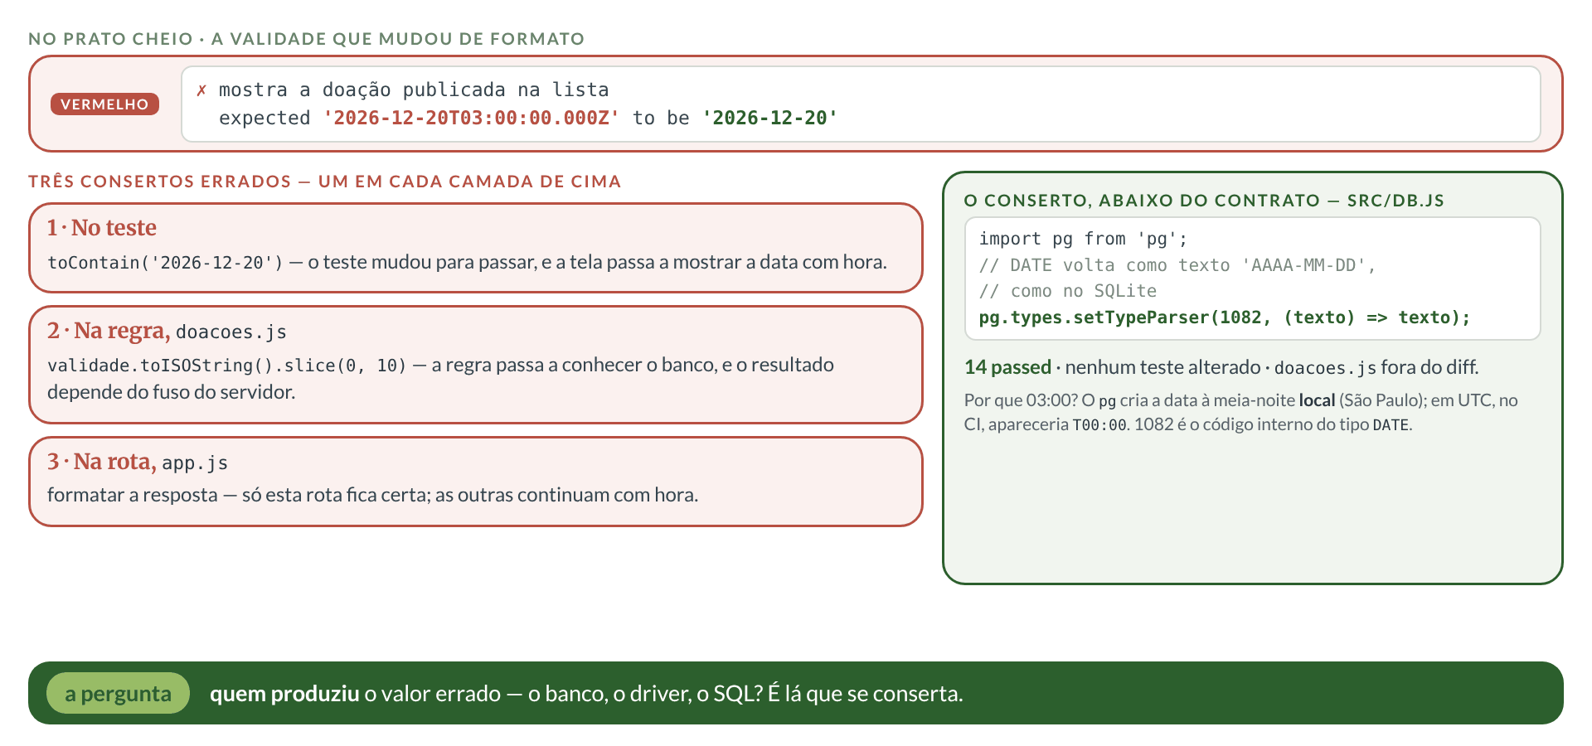
2
No Prato Cheio · a validade que mudou de formato
Notes:
Exemplo resolvido de um vazamento. O SQLite guardava a validade como texto; o PostgreSQL a guarda como DATE, e o driver pg a entrega como um objeto Date, que vira texto com hora e fuso na resposta da API. O teste da lista estava certo — ele conferia o valor, como pede a Aula 11 — e foi quem avisou. Os três consertos de cima funcionam por um tempo e estão no lugar errado: o primeiro muda o teste, o segundo ensina a regra a conhecer o banco e depende do fuso, o terceiro conserta uma rota só. O certo é uma linha no db.js, que devolve a data como texto, como antes. A pergunta que leva até lá: quem produziu o valor errado? Erro típico: não ter um teste que confira o valor — e o vazamento passar em silêncio.

Slide 13
2
Onde o contrato vaza?
7 min
ATIVIDADE · em duplas, depois em voz alta
Quatro trechos do produto de um grupo, depois da troca de driver. Para cada um: o que muda no comportamento, que teste avisaria e onde se conserta.
1. doacoes.coletar faz if (alteradas === 0) throw…, com alteradas vindo de query().
2. SELECT COUNT(*) AS total … — a tela mostra "você aceitou total doações".
3. perecivel era INTEGER (0/1); no schema novo virou BOOLEAN; a tela testa perecivel === 1.
4. buscarPorId('abc'), com o id vindo da URL.
O que muda · que teste avisa · onde se conserta · gabarito nas notas do slide
Notes:
1: o pg devolve rowCount, não alteradas; undefined === 0 é falso, e coletar um id que não existe passa a responder 200, em silêncio. Avisa o teste de limite "recusa coletar uma doação que não existe" — se existir. Conserto no db.js: query() continua devolvendo alteradas (o rowCount com o nome antigo), porque o código do grupo dependia desse campo. 2: COUNT(*) é bigint, e o pg o devolve como texto, "3"; um teste toBe(3) fica vermelho, e na tela total + 1 vira "31". Conserto no SQL do repositorio.js: COUNT(*)::int. 3: a API passa a devolver true no lugar de 1; o selo some da tela; um teste que confira 1 fica vermelho. Conserto: manter o tipo no schema (SMALLINT); se o grupo quer booleano, é mudança no contrato da API — outro PR, com a tela e o teste mudados de propósito. 4: o SQLite não acha e devolve undefined ("não encontrada"); o PostgreSQL estoura com invalid input syntax for type integer, e a rota responde com a mensagem do banco. Avisa o teste "recusa cancelar com id inválido" que confira a mensagem. Conserto no repositorio.js: buscarPorId devolve undefined para id não numérico. A lição: nenhum se conserta em doacoes.js nem no teste — e o 1 e o 2 só são vistos se algum teste conferir o valor.

Slide 14
PARA IR ALÉM
Contrato, encapsulamento e vazamento
Esconder uma decisão atrás de uma interface — e saber que ela vaza — é uma das ideias mais antigas da engenharia de software.
Referência | Ano | O que você tira dela
PARNAS, D. L. On the Criteria to Be Used in Decomposing Systems into Modules (CACM) | 1972 | módulos que escondem uma decisão que pode mudar
SPOLSKY, J. The Law of Leaky Abstractions (joelonsoftware.com) | 2002 | toda abstração não trivial vaza
WINTERS, T. et al. Software Engineering at Google, cap. 1 | 2020 | Lei de Hyrum: todo comportamento observável vira dependência
NODE-POSTGRES. Data Types (node-postgres.com) | — | como o driver converte DATE, bigint e outros tipos
Leitura opcional. O texto de Spolsky é curto; a página de tipos do node-postgres é a mais útil para hoje.
Referências · não substituem a sua consulta
Notes:
Parnas propôs decompor um sistema pelo que cada módulo esconde, para que uma decisão — aqui, qual banco usar — possa mudar sem afetar os outros. Spolsky mostrou que a abstração sempre deixa passar algum detalhe de baixo, e a Lei de Hyrum explica por quê: alguém sempre passa a depender do que é observável. A documentação do node-postgres lista as conversões de tipo que causam os vazamentos desta aula.

Slide 15
3
Revisão: achar problema, não julgar pessoa
A revisão existe para achar o defeito antes do usuário e para que mais de uma pessoa entenda cada parte do produto. O comentário é sobre o código, nunca sobre quem o escreveu, e diz onde, o quê, por quê, uma sugestão e se bloqueia. Aprovar sem ler não evita atrito: só adia o defeito.
"Tá estranho esse db.js, refaz."
"db.js:9 — o setTypeParser mantém a validade como texto? Sem um comentário, alguém o apaga e o teste da lista fica vermelho. Não bloqueia."
Notes:
Ideia central: a revisão é sobre o código, e o comentário útil tem cinco partes — onde, o quê, por quê, sugestão e se bloqueia. Como reconhecer uma boa revisão: começa pelo comportamento e pelos testes, aponta casos concretos, separa o que bloqueia do que sugere, e o autor responde a cada comentário com uma decisão. Erro típico: aprovar sem ler para não criar atrito — o defeito não some, só chega mais tarde.

Slide 16
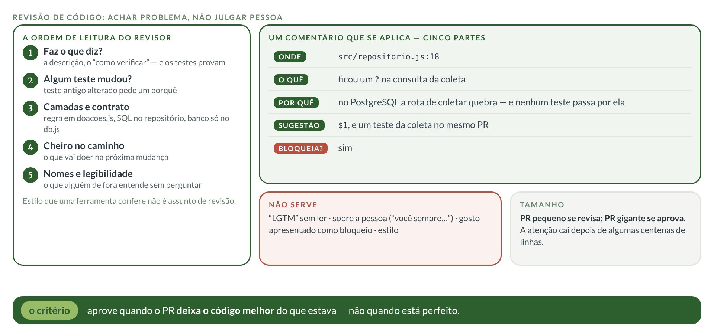
Como o revisor lê e comenta
Notes:
Ideia central: a revisão acha defeito e espalha conhecimento — num grupo que será perguntado, na defesa, sobre a parte do outro, ela também é preparação. A ordem de leitura começa pelo comportamento e pelos testes e termina nos nomes; estilo que uma ferramenta confere fica de fora. Como reconhecer um comentário que se aplica: dá para saber onde, o quê, por quê, o que fazer e se bloqueia, sem perguntar ao revisor. Erro típico: "LGTM" num PR que ninguém leu — e, do outro lado, o comentário sobre a pessoa.

Slide 17
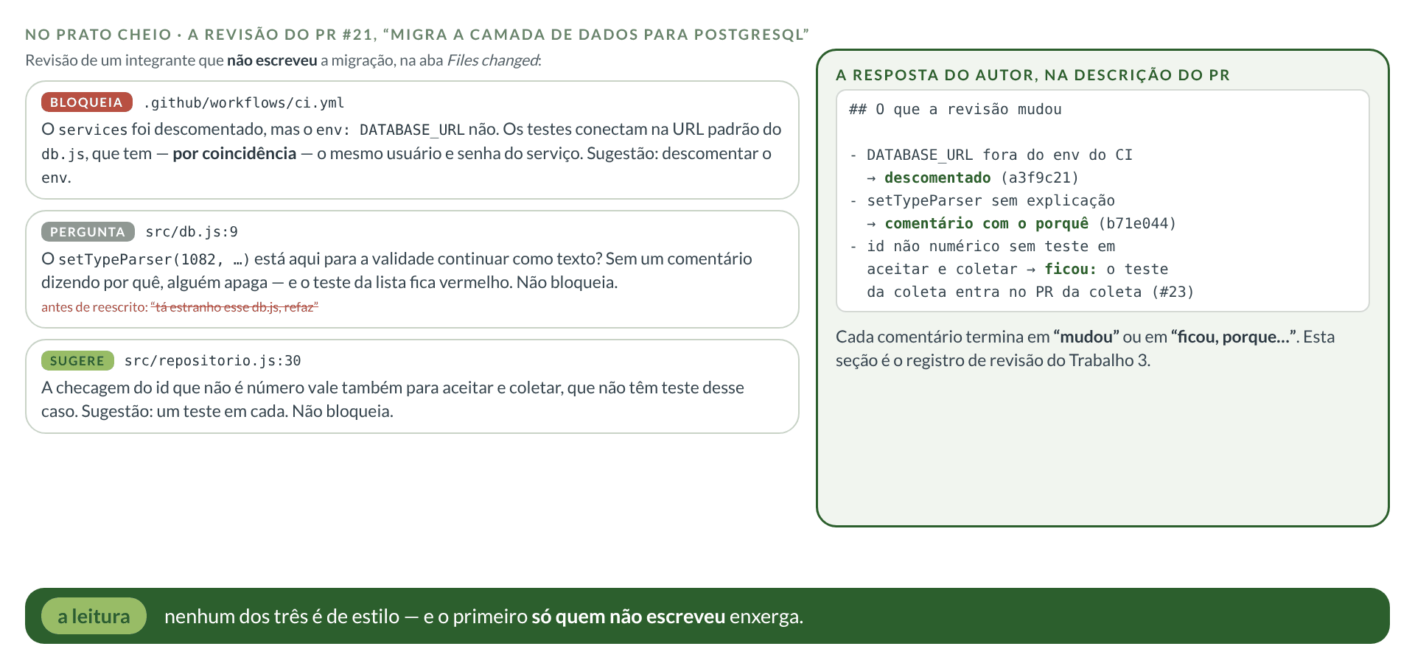
3
No Prato Cheio · a revisão do PR da migração
Notes:
Exemplo resolvido de uma revisão. Os três comentários seguem a ordem do revisor e nenhum é de estilo. O primeiro só aparece para quem não escreveu: o CI estava verde, mas por coincidência — a URL padrão do db.js tinha a mesma senha do serviço. O segundo é uma pergunta, e era um comentário inútil antes de reescrito. O terceiro sugere e não bloqueia. Do outro lado, o autor responde a cada um, e a seção O que a revisão mudou registra o desfecho — inclusive o "ficou como estava, porque…", que é uma resposta válida. Erro típico: o autor que não responde, ou que responde a cada comentário com uma defesa em vez de uma decisão.

Slide 18
3
Reescreva o comentário
6 min
ATIVIDADE · em duplas, depois em voz alta
Quatro comentários de revisão que não servem. O que falta em cada um — e como vocês o reescreveriam?
1. "Que gambiarra. Refaz." (no buscarPorId, sobre a checagem do id)
2. "LGTM 👍" — num PR de 900 linhas, aprovado dois minutos depois de aberto.
3. "Por que não usa um ORM? Seria bem melhor."
4. "Você esqueceu de tratar o erro de novo."
Onde · o quê · por quê · sugestão · bloqueia? · gabarito nas notas do slide
Notes:
1: julga e não diz o problema nem a saída. Reescrita: "repositorio.js:30 — a checagem do id fica no repositório; se o id mudar de tipo, essa linha muda junto. Pergunta: preferem recusar na rota? Não bloqueia." 2: não houve revisão; o problema é o tamanho do PR. Reescrita: "Bloqueia: 900 linhas não dá para revisar com atenção. Dá para separar a migração da história nova em dois PRs?" 3: é preferência sem motivo e fora do escopo; decisão de projeto vai para ADR. Reescrita: "Não bloqueia, fora deste PR: o ADR da migração considerou ORM? Se não, vale registrar como alternativa descartada." 4: é sobre a pessoa ("você", "de novo") e não diz onde. Reescrita: "db.js:22 — se o PostgreSQL estiver fora do ar, a rota responde 400 com 'connect ECONNREFUSED…': é falha do servidor, não do usuário, e a mensagem expõe detalhe interno. Sugestão: registrar como limitação ou abrir uma história. Não bloqueia este PR." O que se avalia: as cinco partes aparecem, e o tom é sobre o código.

Slide 19
PARA IR ALÉM
Revisão de código
O que a revisão de código entrega na prática, e como fazê-la bem, foi estudado em empresas grandes.
Referência | Ano | O que você tira dela
BACCHELLI, A.; BIRD, C. Expectations, Outcomes, and Challenges of Modern Code Review (ICSE) | 2013 | espera-se achar defeitos; obtém-se sobretudo entendimento e conhecimento
SADOWSKI, C. et al. Modern Code Review: A Case Study at Google (ICSE-SEIP) | 2018 | PRs pequenos, revisão rápida, legibilidade
GOOGLE. Engineering Practices — Code Review (google.github.io/eng-practices) | 2019 | o que olhar, como comentar, quando aprovar
COHEN, J. Best Kept Secrets of Peer Code Review (SmartBear) | 2006 | a eficácia cai depois de algumas centenas de linhas
Leitura opcional. O guia do Google é público e curto; comece pela parte de como escrever comentários.
Referências · não substituem a sua consulta
Notes:
Bacchelli e Bird mostram, na Microsoft, que quem revisa espera achar defeitos, mas o que mais se obtém é entendimento do código e transferência de conhecimento. Sadowski e colegas descrevem a revisão no Google, com PRs pequenos e foco em legibilidade; o guia público do Google dá a ordem do que olhar e o critério de aprovação. Cohen relata o estudo na Cisco em que a eficácia da revisão cai com PRs grandes e sessões longas.

Slide 20
4
Cheiros de código, reuso e o que pagar primeiro
Cheiro não é defeito: é sinal de que a próxima mudança vai doer — duplicação, função longa, nome que engana, parâmetro-bandeira, regra fora da camada, comentário que explica o que o nome deveria dizer. A IA acrescenta um risco: ela não olha o resto do repositório e tende a duplicar o que já existe. Paga-se primeiro o cheiro que está no caminho da próxima mudança.
duplicação
função longa
nome que engana
parâmetro-bandeira
regra fora da camada
comentário que repete
Notes:
Ideia central: cheiro é sinal, não defeito, e o que decide qual pagar é a próxima mudança. Reuso nasce da terceira repetição. Como reconhecer uma boa escolha de refatoração: ela diz a dor que resolve em termos da próxima história, tem teste na parte que mexe e vem em commit separado da mudança que prepara. Erro típico: refatorar o que é feio, e não o que está no caminho; ou misturar a refatoração com a mudança.

Slide 21
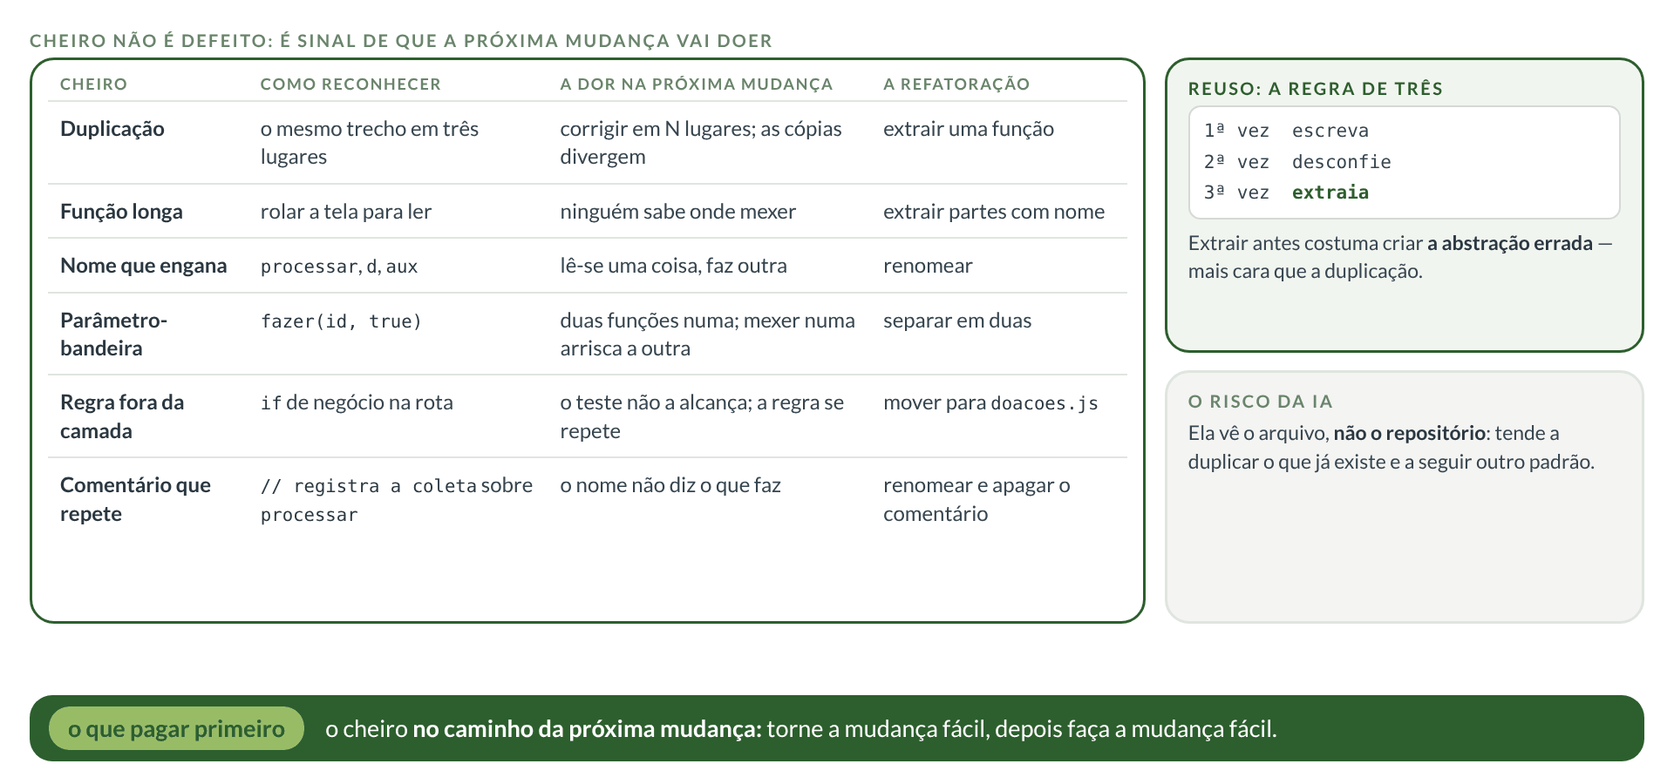
Cheiro, dor e refatoração
Notes:
Ideia central: cheiro é um sintoma que se reconhece lendo, e cada um tem uma dor típica na próxima mudança. Reuso segue a regra de três: extrair na terceira repetição, porque antes disso ainda não se sabe o que é comum — e a abstração errada custa mais que a duplicação. Como escolher o que pagar: olhar a próxima história do backlog e achar o cheiro que ela vai pisar; torna-se a mudança fácil (refatoração, verde–verde) e depois faz-se a mudança fácil (comportamento novo, com teste novo). Erro típico: refatorar por estética — "está feio" não é dor.

Slide 22
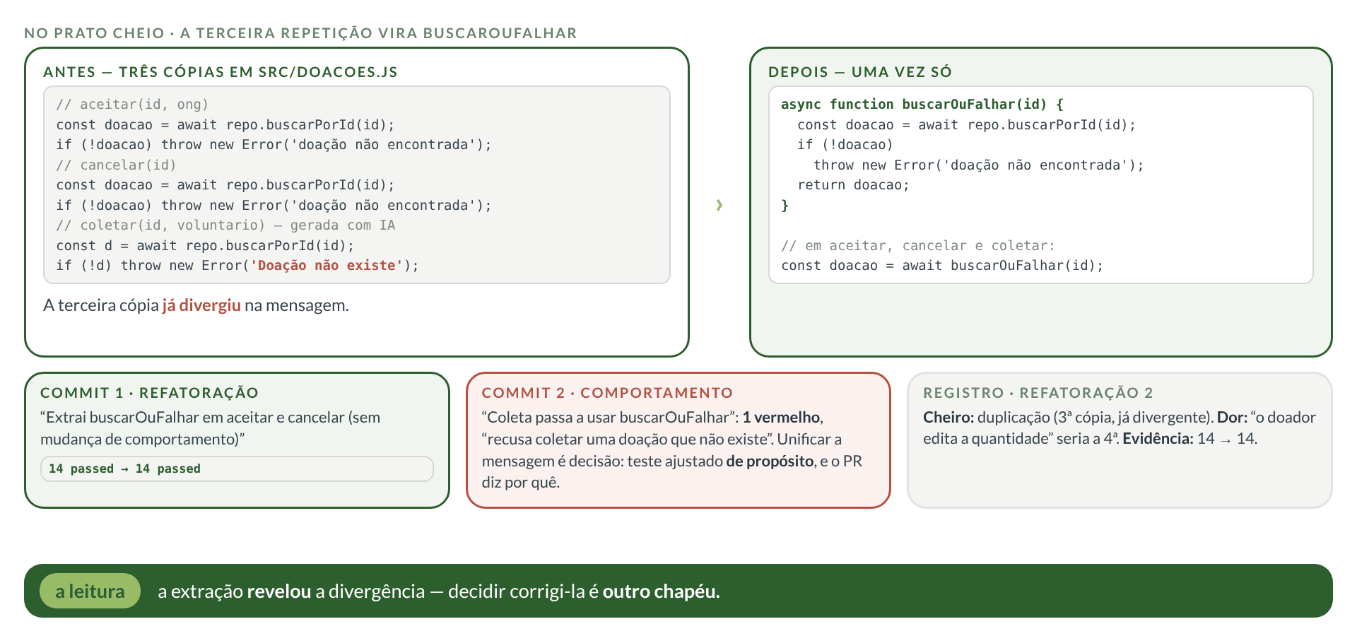
4
No Prato Cheio · a terceira cópia vira função
Notes:
Exemplo resolvido de reuso. Na terceira repetição da mesma busca, extrai-se uma função — e a extração revela que a terceira cópia, gerada com IA, já tinha divergido na mensagem. Por isso são dois commits: o primeiro é refatoração pura, com o mesmo número de testes verdes antes e depois; o segundo muda o comportamento da coleta (a mensagem), é uma decisão, e o teste que a confere é ajustado de propósito, com o motivo no PR. A diferença para o alarme do ponto 1: lá o teste mudou para esconder uma mudança; aqui ele muda porque o comportamento mudou de propósito. No docs/refatoracoes.md, a dor é a próxima mudança: a edição da quantidade seria a quarta cópia. Erro típico: extrair na primeira repetição e criar uma função genérica que ninguém sabe usar.

Slide 23
4
Três cheiros, uma escolha
7 min
ATIVIDADE · em trios, depois em voz alta
Uma função da coleta, gerada com IA. Próxima história: "ao desfazer uma coleta, registrar quem desfez". Nomeiem três cheiros e decidam qual pagar primeiro.
// registra a coleta da doação
export async function processar(id, v, desfazer = false) {
const d = await repo.buscarPorId(id);
if (!d) throw new Error('Doação não existe');
if (desfazer) return repo.atualizarStatus(id, 'aceita', null);
if (d.status !== 'aceita') throw new Error('a doação precisa estar aceita');
return repo.atualizarStatus(id, 'coletada', v); }
O cheiro no caminho da próxima mudança · gabarito nas notas do slide
Notes:
Cheiros: (1) nome que engana ou vago — processar, v, d não dizem nada; (2) parâmetro-bandeira — desfazer faz a função ser duas, registrar e desfazer a coleta; (3) duplicação — a busca com "não encontrada" é mais uma cópia, e já divergiu na mensagem; (4) comentário que repete o que o nome deveria dizer. O que pagar primeiro: a bandeira — a próxima história mexe exatamente no ramo do desfazer; separada em desfazerColeta(id, quem), a mudança fica num lugar só e não arrisca o registro da coleta. Renomear vai junto, porque é barato. A duplicação também é defensável, se o trio a ligar à próxima mudança. Antes de refatorar: há teste do desfazer? Se não houver, ele vem primeiro — verde antes. O que se avalia: a escolha justificada pela próxima mudança, não pela feiura. Erro comum: querer resolver os quatro de uma vez, num commit só, junto com a história nova.

Slide 24
PARA IR ALÉM
Cheiros, reuso e refatoração preparatória
O catálogo de cheiros, o momento de extrair e o critério de prioridade vêm de poucos textos.
Referência | Ano | O que você tira dela
FOWLER, M.; BECK, K. Bad Smells in Code, em Refactoring (2ª ed.), cap. 3 | 2018 | o catálogo de cheiros e a regra de três
METZ, S. The Wrong Abstraction (sandimetz.com) | 2016 | duplicação é mais barata que a abstração errada
FOWLER, M. An Example of Preparatory Refactoring (martinfowler.com) | 2015 | torne a mudança fácil, depois faça a mudança fácil
GITCLEAR. AI Copilot Code Quality (relatório) | 2025 | mais blocos duplicados e menos código reaproveitado com assistentes
Leitura opcional. O texto de Sandi Metz tem duas páginas e muda a forma de ver a duplicação.
Referências · não substituem a sua consulta
Notes:
Fowler e Beck catalogaram os cheiros e a regra de três. Sandi Metz dá o contrapeso: extrair cedo demais cria uma abstração errada, que custa mais que a duplicação. Fowler mostra a refatoração preparatória, a partir da frase de Beck: primeiro torne a mudança fácil, depois faça a mudança fácil. O relatório da GitClear, sobre código de 2020 a 2024, registra mais blocos duplicados e menos código reaproveitado no período de adoção dos assistentes — dado observacional, mas coerente com o mecanismo: o assistente vê o arquivo, não o repositório.

Slide 25
O que entregar hoje
Uma entrega de 0,25 — cada integrante entrega no Teams até 23h59 de hoje
O PR da migração (aberto ou integrado): CI verde sobre PostgreSQL e src/doacoes.js fora do diff.
Revisão de quem não é o autor, com 3 comentários ou mais em linha, e a seção ## O que a revisão mudou.
O docs/refatoracoes.md: Refatoração 1 com os testes antes e depois e o link do CI; Refatoração 2 com o cheiro e a dor.
Uso de IA preenchido e um commit seu, de hoje — ou Co-authored-by: no commit do par.
Fora da nota: a Refatoração 2 aplicada com testes, e a migração integrada antes da Aula 13.
Entrega do encontro: o PR da migração, revisado, e o docs/refatoracoes.md com as duas refatorações
Detalhes e correção: enunciado-atividade-ava.md · correção binária: entregou no prazo e no formato, pontuou
Notes:
Cada integrante entrega no Teams três linhas: o repositório, o link do PR da migração e o seu próprio commit de hoje. O PR pode estar aberto: o que se confere é a forma — o CI verde rodando sobre PostgreSQL, src/doacoes.js fora do diff, a revisão de quem não é o autor com três comentários, a seção O que a revisão mudou, o Uso de IA e o docs/refatoracoes.md com as duas refatorações. A qualidade das refatorações é avaliada no Trabalho 3, e na defesa cada integrante explica uma delas.

Slide 26
Produção em sala, em duas faixas
Em grupo (3 a 5 pessoas) — no repositório do grupo, nesta ordem
1
A1 · Verde antes: npm test na main, com SQLite; anotar o número. Abrir a branch da migração.
2
A2 · src/db.js com pg, mantendo query() → { rows }; schema no dialeto; os testes num banco só deles.
3
A3 · src/repositorio.js: $1, $2… e o dialeto, rodando a suíte a cada arquivo. Vermelho: consertar abaixo do contrato.
4
A4 · PostgreSQL descomentado no ci.yml; PR aberto; conferir o CI sobre PostgreSQL e doacoes.js fora do diff.
5
B1 · Quem não escreveu revisa o PR: 3 comentários ou mais em linha; o autor responde e ajusta.
6
B2 · Refatoração 2: o cheiro no caminho da próxima mudança; verde–verde, em PR à parte.
7
B3 · A seção ## O que a revisão mudou e o docs/refatoracoes.md, com as duas refatorações.
Faixa A: 19h50–20h40, depois dos pontos 1 e 2 · Faixa B: 21h12–22h20, depois dos pontos 3 e 4
Notes:
A produção acompanha a exposição. A faixa A usa os pontos 1 e 2: a migração em passos pequenos, com a suíte a cada passo e os consertos abaixo do contrato; o PR é aberto já na faixa A, para o CI rodar sobre PostgreSQL. A faixa B usa os pontos 3 e 4: o PR é lido por quem não o escreveu, e o grupo escolhe a segunda refatoração pela dor que ela resolve. Se a Refatoração 2 não couber hoje, ela fica escolhida e registrada, e é aplicada até o Trabalho 3.

Slide 27
Nível de IA nesta aula
IA para consulta
Pode explicar um erro do pg ou do vitest, a diferença entre SQLite e PostgreSQL, o que é um cheiro. A migração, a refatoração e a revisão são suas.
Em qualquer nível, você continua responsável por verificar, testar, corrigir e defender o resultado.
Premissa 3 · o nível é declarado em toda atividade
Notes:
Nível de hoje: consulta. A IA pode explicar uma mensagem de erro do pg ou do vitest, a diferença entre um tipo do SQLite e um do PostgreSQL, o que é um cheiro de código. Ela não escreve a migração, a refatoração nem os comentários da revisão: hoje o que se avalia é a leitura de vocês. No PR, a seção Uso de IA diz o que foi perguntado e o que vocês fizeram com a resposta.

Slide 28
Sua consulta
O que você precisa ter à mão para dizer se uma mudança é refatoração, saber onde consertar um teste que ficou vermelho na troca e escrever um comentário de revisão que alguém consiga aplicar?
Manuscrita, de próprio punho, extensão a seu critério. É a única consulta permitida na prova.
Notes:
A consulta é manuscrita e sua; escreva-a com as suas palavras. Sugestão de itens: a definição de refatorar e os dois chapéus; o passo pequeno e o sinal de alarme; o contrato do db.js e onde ele vaza; as cinco partes de um comentário de revisão; os cheiros e a regra de três; torne a mudança fácil, depois faça a mudança fácil.

Slide 29
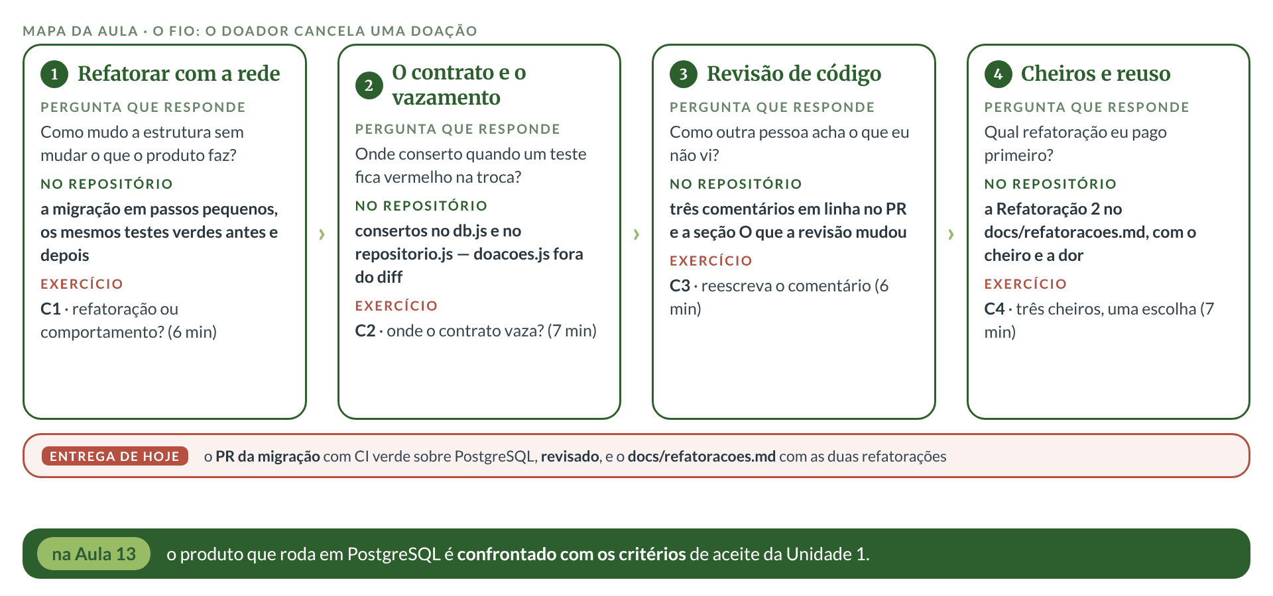
Para estudar · Mapa da aula
Notes:
Use o mapa para se localizar: cada ponto vira uma coisa no repositório, e a entrega junta as duas faixas — a migração, com os testes como prova, e a revisão e a segunda refatoração, com o registro. O fio da aula: mudar a estrutura sem mudar o comportamento, consertar no lugar certo, deixar outra pessoa ler e pagar o cheiro que está no caminho.

Slide 30
Para estudar · Glossário
Termo | Em uma frase
Refatoração | mudar a estrutura do código sem mudar o comportamento observável
Reescrita | trocar tudo de uma vez — e só descobrir no fim o que quebrou
Dois chapéus | ou se refatora, ou se acrescenta comportamento; nunca no mesmo commit
Contrato | o que uma camada promete às de cima: aqui, query() devolve { rows }
Vazamento | o código de cima depender de um detalhe que o contrato não prometia
Revisão de código | outra pessoa lê o PR para achar defeito e entender o código
Cheiro de código | sinal de que a próxima mudança vai doer — não é defeito
Regra de três | na terceira repetição, extraia; antes, a abstração tende a sair errada
Refatoração preparatória | tornar a próxima mudança fácil antes de fazê-la
Refatoração e reescrita terminam no mesmo lugar; a diferença é que a refatoração funciona entre um passo e outro.
Notes:
Glossário para consulta rápida. Três pares que confundem: refatoração e reescrita (passos pequenos com o produto funcionando × tudo de uma vez); contrato e implementação (o que se promete × como se faz); cheiro e defeito (sinal de dor futura × comportamento errado hoje).

Slide 31
Para estudar · Um registro de refatoração
## Refatoração 1 — Migração de SQLite para PostgreSQL
- Motivo: o ADR da migração (docs/adr/)
- O que mudou: db.js (pg, schema, data), repositorio.js ($1, now()), ci.yml
- O que NÃO mudou: doacoes.js, app.js e os 14 testes existentes
- Evidência: 14 verdes antes (SQLite) · 14 depois (PostgreSQL) · link do CI
## Refatoração 2 — Extrair buscarOuFalhar
- Cheiro: duplicação — a busca em aceitar, cancelar e coletar (3ª cópia)
- Dor: "o doador edita a quantidade" seria a 4ª cópia
- Evidência: 14 → 14; a mensagem da coleta unificada em commit à parte
Exemplo ilustrativo: o registro do cancelamento. O seu segue o modelo de docs/refatoracoes.md, que já está no repositório.
Notes:
Cada linha responde a uma pergunta do Trabalho 3: por que se refatorou (o motivo e a dor), o que mudou, o que ficou igual e como se sabe que o comportamento ficou (os números e o CI). A Refatoração 2 diz a dor em termos da próxima mudança — é isso que a diferencia de uma refatoração por estética.

Slide 32
Para estudar · O que levar
Uma frase por ponto — para escrever na sua consulta com as suas palavras
1. Refatorar: a estrutura muda, o comportamento não; os testes antigos não mudam.
2. Vermelho na troca: conserte onde o valor errado nasceu — abaixo do contrato.
3. Comentário de revisão: onde, o quê, por quê, sugestão e se bloqueia — sobre o código.
4. Cheiro é sinal; pague primeiro o que está no caminho da próxima mudança.
5. Na terceira repetição, extraia — e, se a extração mudar algo, é outro commit.
O deck não substitui a sua consulta: ela é manuscrita e feita por você.
Notes:
Resumo dos quatro pontos, na ordem da aula, mais a regra do reuso. Reescreva cada frase com as suas palavras e ponha ao lado um exemplo do seu produto.

Slide 33
Para estudar · Autoteste
Responda por escrito e depois confira nas notas do slide
1. Um commit da migração alterou um teste antigo para ele passar. O que isso diz?
2. Depois da troca, a contagem de doações aceitas vem como "3". Onde você conserta?
3. Reescreva o comentário "isso aqui tá errado" com as cinco partes.
4. Duas funções têm as mesmas três linhas. Você extrai agora? Por quê?
5. Uma refatoração fez a lista devolver só as doações de um tipo. Ainda é refatoração?
Se travar em alguma, volte ao infográfico do ponto correspondente.
Notes:
Respostas esperadas. 1: que não foi refatoração — o comportamento mudou e o teste foi ajustado para esconder; desfaz-se o commit e conserta-se no código, abaixo do contrato. 2: no SQL do repositorio.js, com COUNT(*)::int; o pg devolve bigint como texto, e o conserto fica onde o valor nasce, não em doacoes.js nem no teste. 3: algo como "repositorio.js:18 — ficou um ? nesta consulta; no PostgreSQL a rota quebra e nenhum teste passa por ela; sugestão: $1 e um teste; bloqueia". 4: em geral não — duas repetições ainda não mostram o que é comum; espera-se a terceira, a não ser que a próxima mudança passe exatamente por ali. 5: não — o usuário vê diferença, então é comportamento novo; vai em outro PR, com critério de aceite e teste novo.

